Slide 1
ANALISA KASUS
KONSEP DASAR SISTEM OPERASI

Slide 2
Pokok Bahasan
Contoh kasus simple batch system
Contoh kasus multiprogrammed batch system
Contoh kasus time sharing
Arsitektur windows dan linux
Multiprogramming dan multiprosessing
Mencari kelemahan dan kelebihan dari jenis sistem operasi modern

Slide 3
Serial Processing ≠ OS
Masalah utama:
Penjadualan:
Sebelum menggunakan mesin → user harus memesan terlebih dahulu
Jika user memperkirakan job selesai dalam 1 jam dan ternyata selesai dalam 45 menit → mesin menunggu sia-sia selama 15 menit
Jika job tidak selesai dalam waktu yang telah ditentukan → harus berhenti → bisa jadi harus diulangi dari awal
Waktu setup:
Setiap satu job membutuhkan satu persiapan tersendiri (loading compiler, source program, penyimpanan compiled program, loading dan linking)
Bila terjadi error → setup harus dilakukan dari awal lagi → boros waktu

Slide 4
Simple Batch System (1)
Prinsip kerja:
Digunakan sebuah software (“sistem operasi”) yang disebut “monitor” yang berfungsi untuk mengatur urut-urutan eksekusi job (program)
User tidak langsung berinteraksi dengan komputer
User mengirimkan job melalui card atau pita magnet
Komputer dijalankan oleh operator
Setiap job langsung dieksekusi setelah job yang di depannya selesai dieksekusi → tidak ada waktu terbuang

Slide 5
Simple Batch System (2)
Monitor di-load di lokasi memori tertentu
Bagaimana kerja monitor dan prosesor?
Bagaimana pembagian kerjanya?

Slide 6
Simple Batch System (3) yang dilakukan monitor
Baca Job pada punched card
Simpan ke dalam area program user
Kontrol JOB diserahkan kepada prosesor
Bila job selesai → ambil alih kontrol
Kirim hasil job ke device output (printer)
Baca job berikutnya

Slide 7
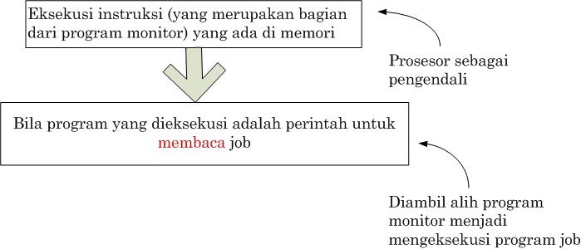
Simple Batch System (4) Yang dilakukan prosessor
Terjadi switch antara prosesor dan pengendali

Slide 8
Feature Simple Batch System (1)
Proteksi memori:
Area program monitor dilindungi terhadap pengaksesan oleh program user
Bila terjadi pengaksesan ilegal→ ada pesan error → job dibatalkan → eksekusi job berikutnya
Timer:
Setiap job diberi timer → job tidak boleh memonopoli resource
Bila waktu habis → program dihentikan → prosesor mengembalikan kontrol ke monitor

Slide 9
Feature Simple Batch System (2)
Instruksi eksklusif (Privileged instructions)
Instruksi tertentu dilindungi dari pengaksesan oleh program user dan hanya boleh diakses oleh monitor, misal perintah ke I/O
Program user yang akan mengakses I/O device harus melalui monitor
Bila user langsung mengakses I/O → ada pesan error → kontrol diambil alih oleh monitor
Tujuan:
Untuk mencegah jangan sampai suatu program mengakses I/O device yang sedang diakses oleh program lain
Interrupts
Fasilitas ini digunakan untuk memperbaiki perpindahan kontrol antara program monitor dan program user secara fleksibel

Slide 10
Mode pada Simple Batch System
User mode
Adalah kondisi pada saat program user (job) sedang dieksekusi oleh prosesor
Protected memory dan privileged instructions tidak boleh diakses
Kernel mode
Adalah kondisi pada saat program monitor (OS) sedang dieksekusi oleh prosesor
Protected memory dan priviledged instructions boleh diakses

Slide 11
Kekurangan Simple Batch System
Apa kekurangan Simple Batch System ?
Terjadi overhead:
Sebagian lokasi memori ditempati oleh monitor
Sebagian waktu prosesor digunakan untuk mengeksekusi monitor
Waktu prosesor belum termanfaatkan secara maksimal, mengapa ?
Prosesor sering idle (menganggur) karena I/O device jauh lebih lambat dibanding prosesor

Slide 12
Contoh kasus Simple Batch System
Sebuah komputer akan membaca, memproses, dan menyimpan kembali sebuah file ke media penyimpan data (melalui I/O) yang menyimpan sejumlah record. Jika:
Waktu untuk membaca sebuah file = 15 µS
Waktu untuk memproses sebuah file = 1 µS
Waktu untuk menyimpan sebuah file = 15 µS
Maka:
Total waktu yang diperlukan untuk mengolah sebuah file = 31 µS
Utilisasi CPU = 1/31 = 0.032 = 3.2%
96,8% waktu CPU hanya untuk menunggu !!!

Slide 13
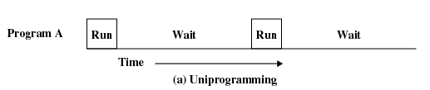
Eksekusi job pada Simple Batch System
Contoh komputer simple batch system :
IBM 701 (1950)
IBM 704
IBM 7090/7094 (1960) dengan menggunakan sistem operasi IBSYS

Slide 14
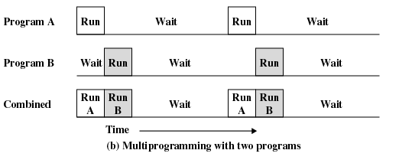
Multiprogrammed Batch System (1)
Multiprogrammed batch system ≈ multiprogramming ≈ multitasking ≈ OS modern
Tujuan: untuk meningkatkan utilisasi prosesor
Contoh eksekusi multiprogram dengan 2 buah program:
Program B dieksekusi pada saat program A sedang mengakses device lain melalui I/O

Slide 15
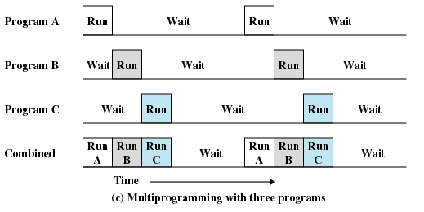
Multiprogrammed Batch System (2)
Contoh eksekusi multiprogram dengan 3 buah program:
Semakin banyak program yang dieksekusi → utilitas prosesor semakin tinggi

Slide 16
Contoh kasus Multiprogrammed Batch System (1)
Ada 3 buah job (program) yang akan dieksekusi melalui sebuah komputer yang mempunyai memori 250 MB (di luar OS), harddisk, terminal, dan printer.
Karakteristik masing-masing job adalah sbb:

Slide 17
Contoh kasus Multiprogrammed Batch System (2)
Hasil pengujian ditampilkan dalam Histogram utilitas sbb:

Slide 18
Contoh kasus Multiprogrammed Batch System (3)
Hasil perbandingan penggunaan uniprogramming dan multiprogramming terhadap utilitas resource adalah sbb:

Slide 19
Contoh kasus Multiprogrammed Batch System (4)
Kesimpulkan :
Waktu eksekusi multiprogramming 2 kali lebih cepat dibanding uniprogramming
Utilitas setiap resource komputer pada multiprogramming lebih tinggi daripada uniprogramming
............

Slide 20
Time Sharing System (1)
Time sharing system ≈ interactive mode ≈ multi user
Time sharing system adalah:
Adalah sistem yang membagi waktu prosesor kepada sejumlah user, sehingga semua user dapat mengakses resource komputer secara bersamaan melalui terminal (keyboard dan display) masing-masing
Merupakan sistem multiprogramming yang dimanfaatkan untuk menangani beberapa job interaktif
Bila terdapat n user, maka setiap user mendapatkan giliran waktu prosesor sebanyak 1/n dalam satu putaran

Slide 21
Time Sharing System (2)
Mengapa timbul gagasan untuk membuat sistem model time sharing ?
Komputer telah dapat digunakan untuk melakukan multiprogramming
Pada tahun 1960 ukuran komputer sangat besar dan sangat mahal → tidak realistis bila satu user satu komputer
Contoh: CTSS
Compatible Time-Sharing System (CTSS) merupakan sistem operasi model time sharing pertama yang dikembangkan di MIT yang dijalankan pada komputer IBM 709 (th 1961) dan IBM 7094
CTSS dapat digunakan oleh 32 user bersama-sama

Slide 22
Contoh Kasus Time Sharing System (1)
Sebuah komputer CTSS mempunyai memori berkapasitas 32.000 word masing-masing 36 bit
Program monitor berukuran 5.000 word, sehingga memori yang tersisa untuk user sebanyak 27.000 word
Setiap program user selalu diletakkan pada alamat 5.000
Komputer menghasilkan clock interrupt setiap 0,2 detik
Setiap user memperoleh slot waktu sebesar 0,2 detik
Terdapat 4 user yang mempunyai job dan membutuhkan memori sbb: JOB1=15.000, JOB2 = 20.000, JOB3 = 5.000, dan JOB4 = 10.000
Ruang memori yang tersedia < jumlah total memori yang dibutuhkan user
Data user di memori yang akan ditimpa oleh data user lain harus dipindahkan ke harddisk

Slide 23
Contoh Kasus Time Sharing System (2)
Urut-urutan eksekusi job:

Slide 24
Permasalahan Pada Time Sharing
Bagaimana cara mencegah agar suatu program user tidak dapat mengakses data user lain ?
Bagaimana cara agar suatu file tidak dapat diakses oleh user yang tidak berhak ?
Bagaimana cara mencegah agar tidak terjadi rebutan resource (misal printer dan harddisk) ?

Slide 25
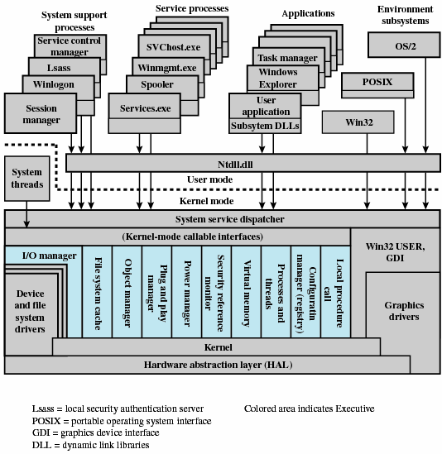
Arsitektur Windows 2000

Slide 26
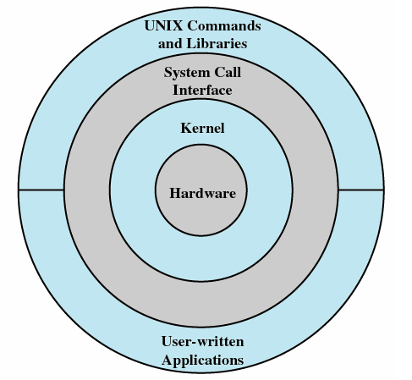
Arsitektur UNIX

Slide 27
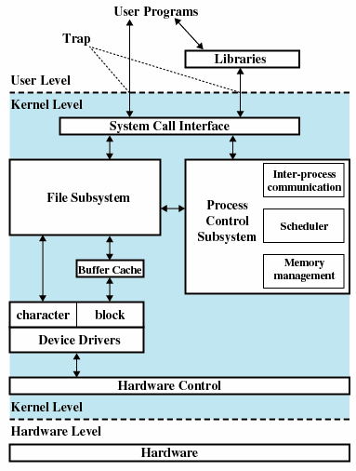
Kernel UNIX

Slide 28
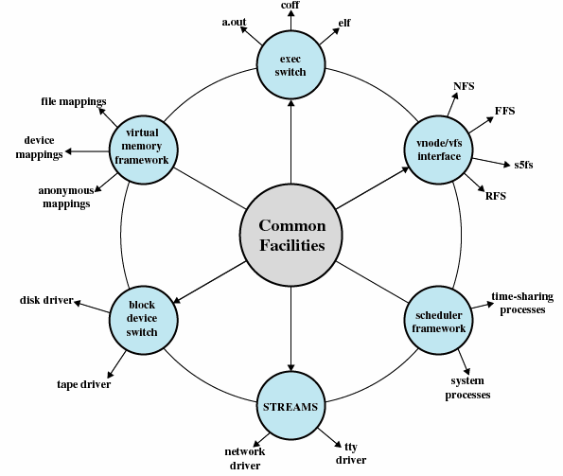
Kernel UNIX Modern

